Slide 1

СЮЖЕТНО-РОЛЕВЫЕ ИГРЫ В ГРУППЕ
Муниципальное автономное дошкольное образовательное учреждение «Детский сад комбинированного вида № 4 «Солнышко»
ЛОГОПЕДИЧЕСКАЯ ГРУППА
ВОСПИТАТЕЛИ:
Власенко Нина Владимировна ВКК
Лузина Елизавета Сергеевна
Арамиль 2025

Slide 2
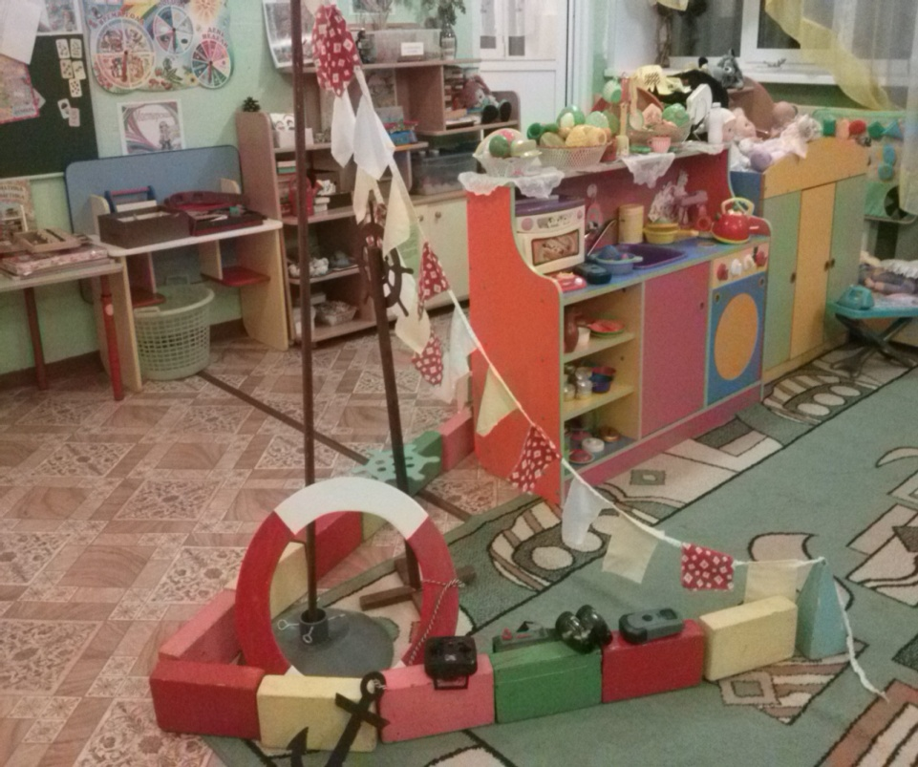
Сюжетно-ролевая игра
«Пароход»
Стойка с флажками
Штурвал на стойке
Якорь, спасательный круг
Фуражка капитана
Бескозырки
Матросские воротники (гюйсы)
Бинокль, рация
Кирпичики для постройки корабля

Slide 3
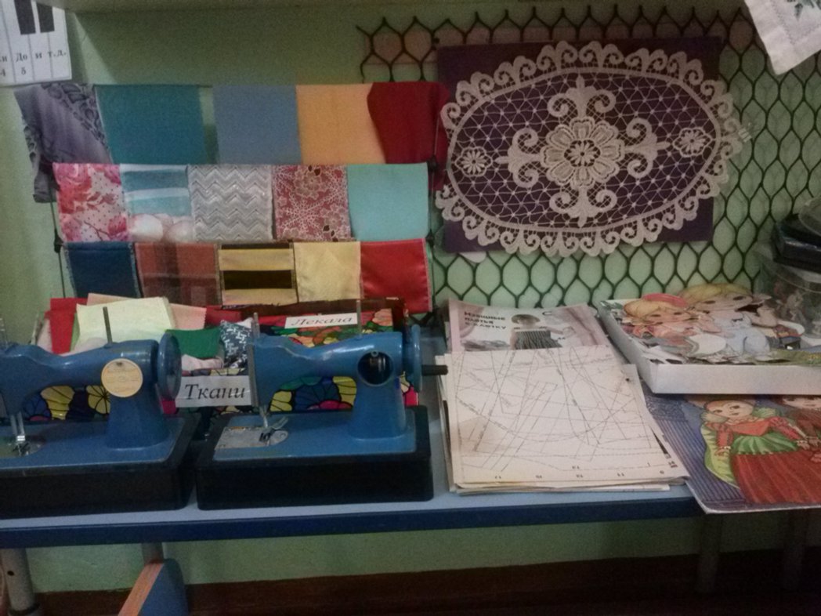
Сюжетно-ролевая игра «Ателье»
Дидактические игры «Одень куклу», «Маленькая модница»
Журналы мод с детскими моделями
Образцы тканей
Лекало, сантиметр, напёрсток
Швейные машинки
Утюг
Гладильная доска
Альбом «Ткани»

Slide 4
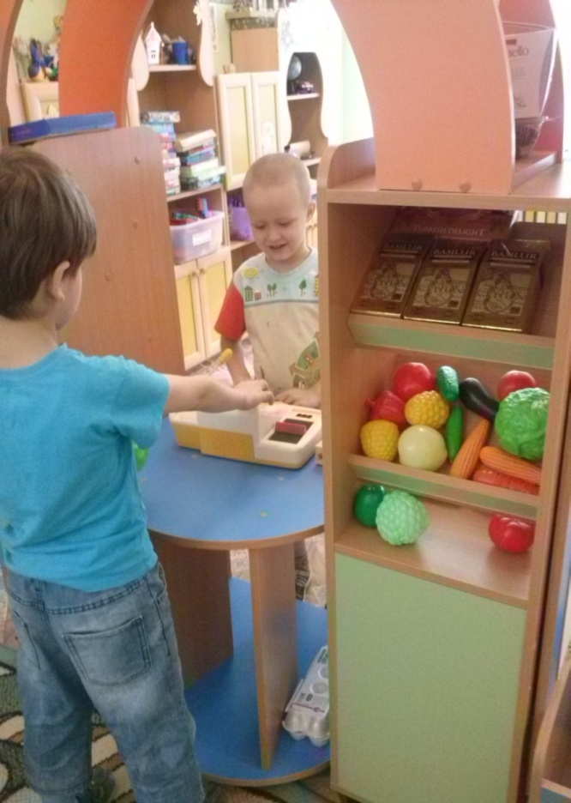
Сюжетно-ролевая игра «Магазин»
Прилавок для игры в магазин
Кассовый аппарат, «деньги».
Изделия из солёного теста
Муляжи фруктов и овощей
Весы
Счёты
Ценники на товар
Сумки для покупок

Slide 5
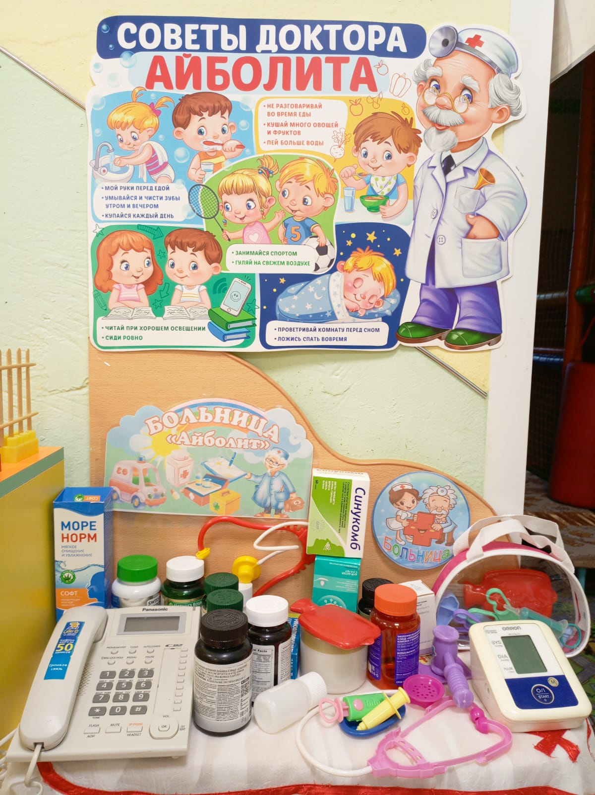
Сюжетно-ролевая игра «Больница»
Халат для врача и медицинской сестры
Кушетка для «больного»
Набор «Маленький доктор»
Ростомер
Стол для врача
Бумага для рецептов, справок, направлений
Телефон
Пустые баночки из-под лекарств
Тонометр

Slide 6
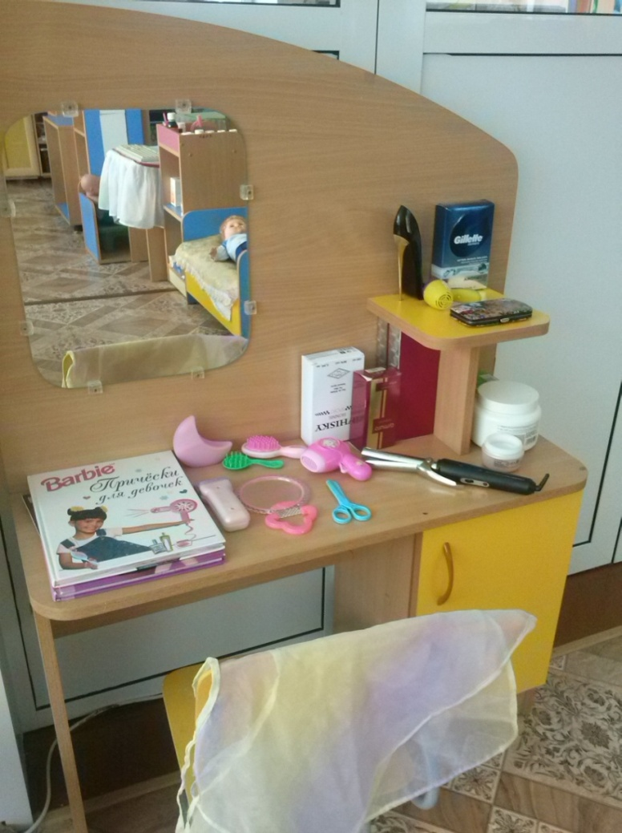
Сюжетно-ролевая игра «Салон красоты»
Зеркало
Детский стул
Фартук для парикмахера
Накидка
Книга с детскими причёсками
Резиночки, заколки, бигуди для волос
Фен
Расчёски
Пустые баночки от крема, шампуни

Slide 7
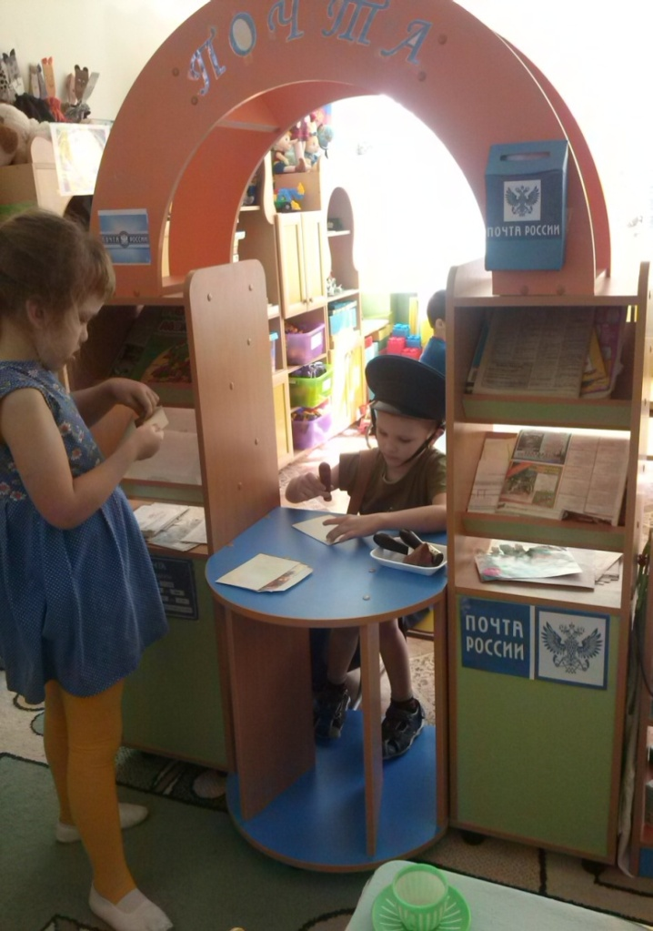
Сюжетно-ролевая игра «Почта»
Сумка почтальона
Фуражка
Сургучная печать, сургуч
Каталог газет и журналов
Газеты, открытки, журналы, конверты
Почтовый ящик
Бланки телеграмм, почтовых переводов
Вывески: «почта России», «График работы»

Slide 8
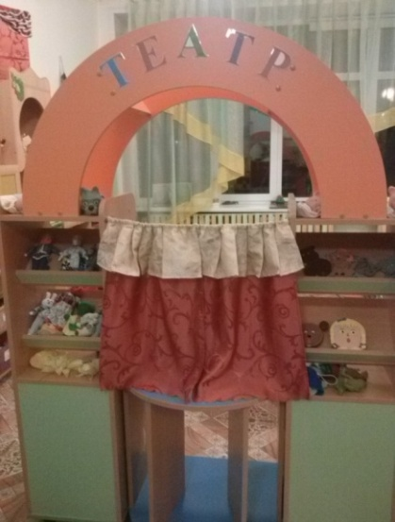
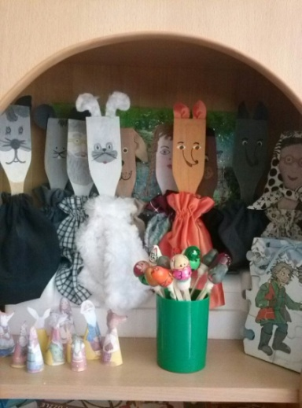
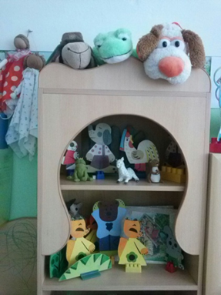
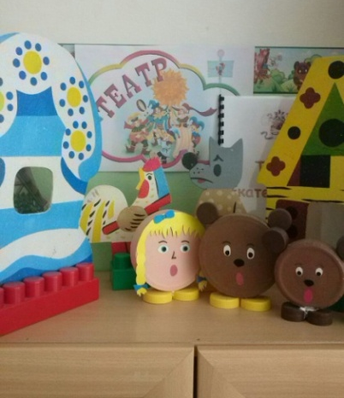
Сюжетно-ролевая игра «Театр»
Ширма настольная малая
Настольный театр «Заюшкина избушка»
Настольный театр из круглых коробок «Три медведя»
Театр на деревянных лопатках
Пальчиковый театр
Театр на палочках
Вешалка для костюмов
Театр на фланелеграфе
Куклы-ходилки на пальчиках из фетра
Театр би-ба-бо «Три поросёнка»
Маски разных персонажей к сказкам «Репка», «Теремок», «Волк и семеро козлят».

Slide 9
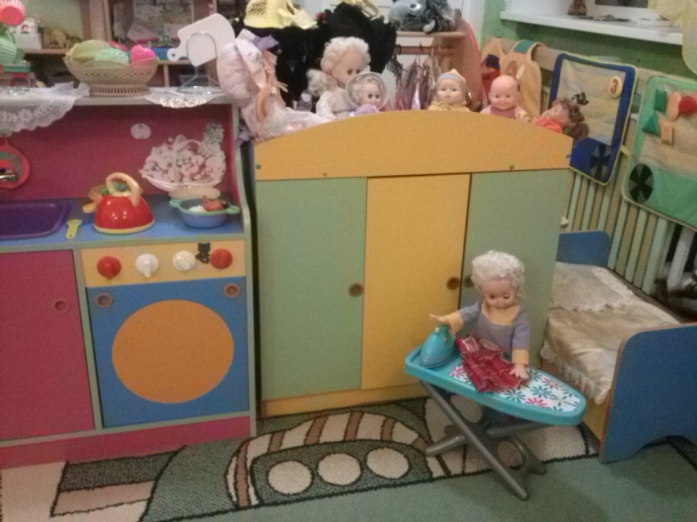
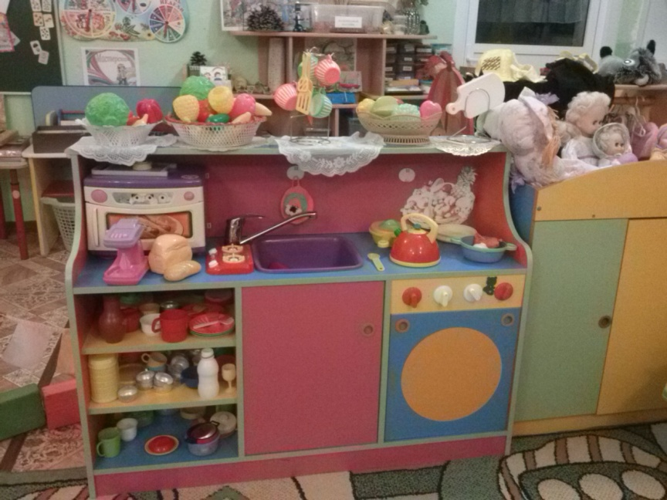
Сюжетно-ролевая игра «Семья»
Кухня детская (полки для посуды, мойка для посуды, плита, духовка)
Наборы детской посуды, прихватки,
разделочные доски
Микроволновая печь
Миксер
Наборы муляжей продуктов питания
(Хлеб, батон, сосиска, яичница, курица)
Шкаф для кукольной одежды
Кукольная одежда
2 кукольные кроватки,
Постельные принадлежности
Стол, скатерть, стулья
Куклы (мальчики и девочки)
Гладильная доска, утюг

Slide 10
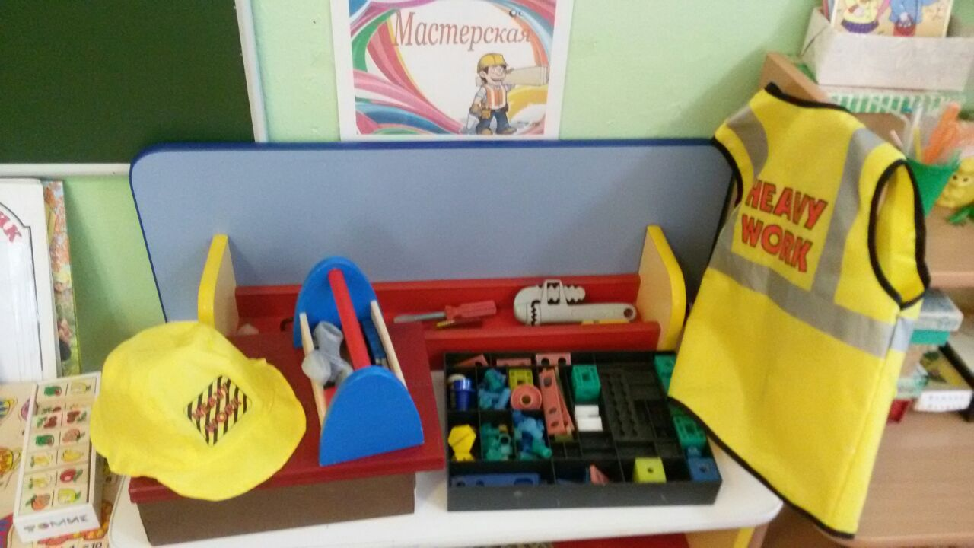
Сюжетно-ролевая игра «Ремонтная мастерская»
Костюм слесаря-ремонтника
Верстак слесаря-ремонтника
Наборы инструментов (гаечные ключи, отвёртки, плоскогубцы, разводной ключ, молоток)
Ящик для хранения инструментов
Детали конструктора

Slide 11
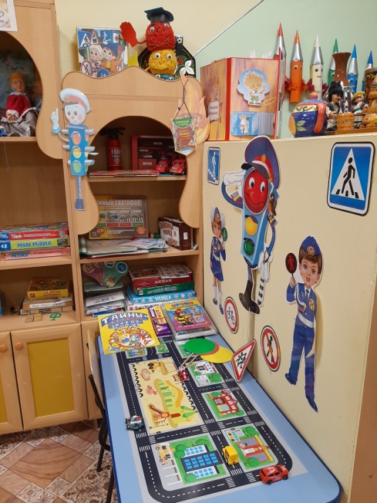
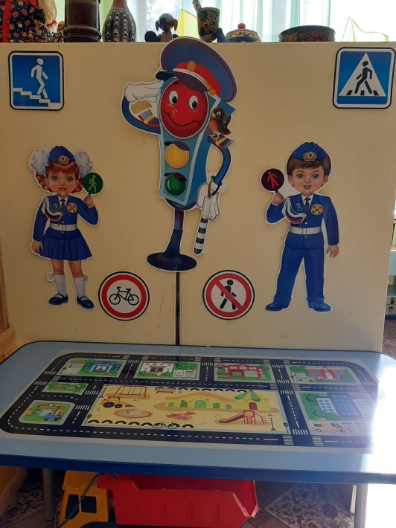
Сюжетно-ролевая игра «Перекрёсток»
Макет перекрёстка
Набор мелких машинок
Набор дорожных знаков
Светофор
Конструктор «Город»

Slide 12
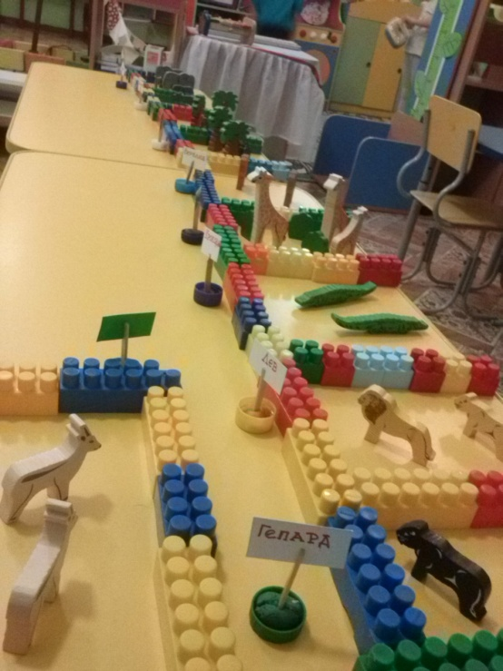
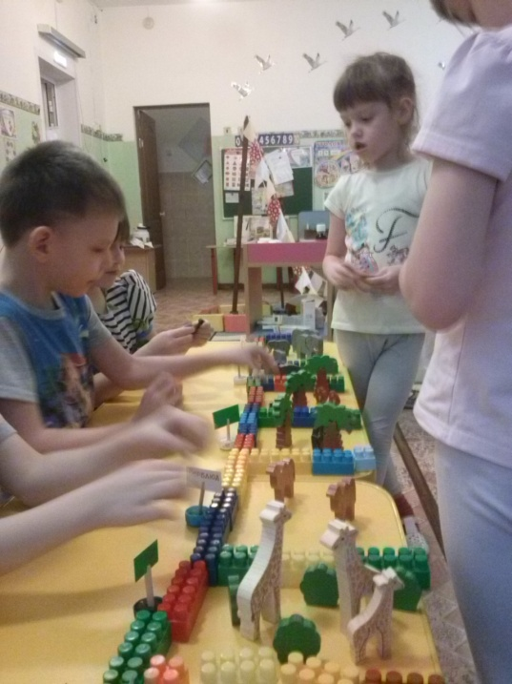
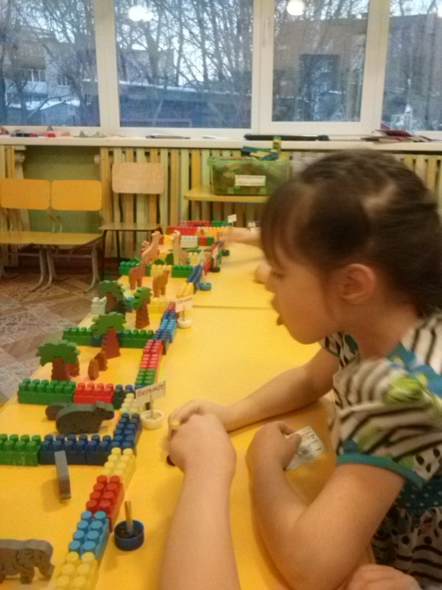
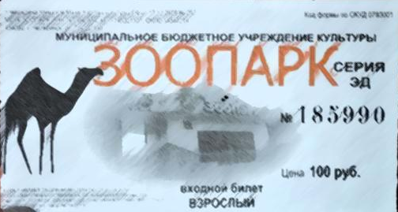
Сюжетно-ролевая игра «Зоопарк»
Конструктор «Звери жарких стран»
Конструктор «Лего» средний
Фигурки различных животных
Таблички с названиями животных
«Входные билеты» для посетителей

Slide 13


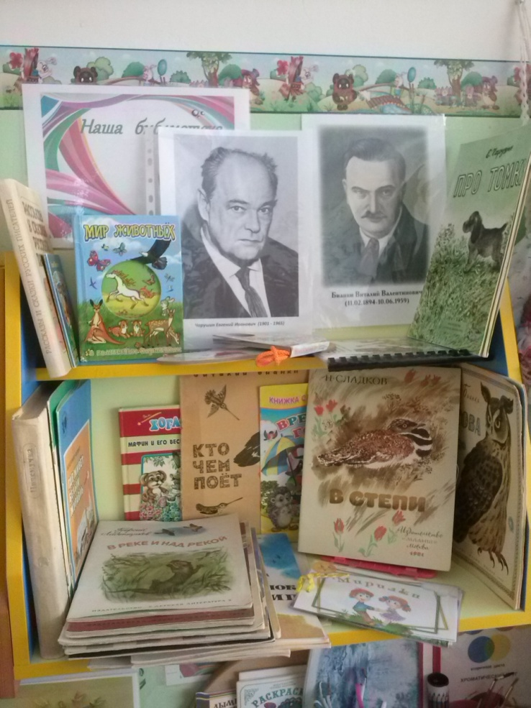
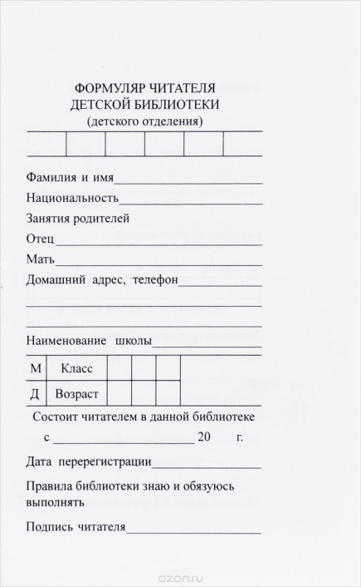

Сюжетно-ролевая игра «Библиотека»
Книжная полка
Книги
Формуляр на выдачу книг
Абонемент на посещение библиотеки
Вывеска «Детская библиотека»
Читательский билет
Формуляр читателя

Slide 14
Сюжетно-ролевая игра
«Туристическое агенство»
Глобус
Буклеты, прайс-листы различных туристических агенств

Slide 15
Сюжетно-ролевая игра «Гараж»
Машины грузовые, легковые больших и средних размеров.
Машины специализированные.
Наборы конструктора напольного.

Slide 16
Мы рады видеть вас!
Спасибо за внимание

